Slide 1
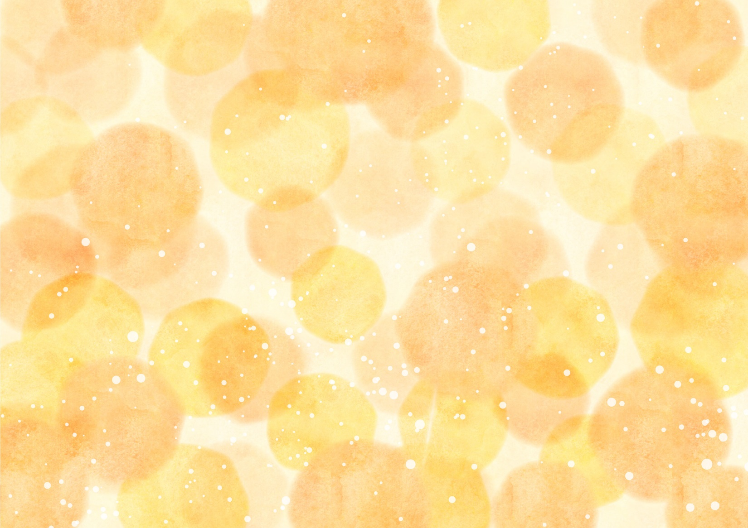
先着10名様 割引キャンペーン！！
デラックスジェルペディキュア 90分/65€ （通常75€）※先着5名様限定価格
メディカルペディキュアにジェルネイルが付いたメニューです。
○フットバス→ネイルケア（甘皮処理、爪のカット）→角質ケア→ジェルカラー塗布→パラフィンパック→クイックマッサージ
クイックジェルペディキュア 60分/40€ （通常45€）※先着5名様限定価格
忙しくて時間がない方のためのクイックコースです。
○ネイルドライケア→ジェルカラー塗布
ポリッシュのコースもございます。
デラックスペディキュア 90分/65€
○フットバス→ネイルケア（甘皮処理、爪のカット）→角質ケア→ポリッシュ塗布→パラフィンパック→クイックマッサージ ※カラーポリッシュはお持ち帰りいただけます！

Slide 2
Price OFF for first 5 clients!!
Delux Gel Pedicure One color 90min/65€（usually 75€）
Medical Pedicure with Gel paint.
○Foot bath→Nail care（Cuticle, Nail shape）→Hard skin removal
→Gel paint→Paraffin mask→Quick massage
Quick Gel Pedicure One color 60min/40€ （usually 45€）
Quick pedicure for those on busy schedule.
○Nail care(Cuticle, Nail shape)→Gel paint
Polish paint is also available!
Delux Pedicure One color 90min/65€
○○Foot bath→Nail care（Cuticle, Nail shape）→Hard skin removal
→Polish paint→Paraffin mask→Quick massage
※You can take back the color polish used on your toe nails.

